Slide 1
Научно – исследовательская работа с обучающимися по биологии
Учителя биологии Галумян Елены Эдуардовны

Slide 2
18 лет Галумян Елена Эдуардовна занимается в школе с одаренными обучающимися научно – исследовательской работой. За эти годы учащимися было написано 27 научно – исследовательских работ по биологии, экологии, химии, медицине и ОБЖ.
Галумян Еленой Эдуардовной было подготовлено для участия в различных конкурсах, конференциях, олимпиадах различного уровня – 117 победителей и призеров 5 – 11 классов.
За многие годы участия в различных конкурсах, конференциях, олимпиадах обучающимися было получено: 214 награды (1 место – 35; 2 место – 16; 3 место – 19 грамот и дипломов) из них всероссийских – 90 (1 место – 8; 2 место –1; 3 место – 11; грамот за активное участие – 70).

Slide 3
Тезисы научно – исследовательских работ и экологических
проектов обучающихся размещены
на различных сайтах сети Интернет:
1. Сайт МОУ СОШ № 36 г. Липецка – www.scl36lipetsk.ucoz.ru
2. Сайт сообщества учителей «ЛУЧ» МОУ СОШ № 36. www.kulikovaii.ucoz.ru /
3. Слайды- www.scl36lipetsk.ucoz.ru/load/0-0-10-20, 0-0-11-20.
4. Портал Липецких муниципальных публичных библиотек –
www.ecoculture.ru/ecoeducation/work/libnews/archive.php.
5. Информационные ресурсы МГУ
www.ecocoop.ru/botany/messages/1540.html ‎
www.ecocoop.ru; Ecologial Cooperation Project monitor@fadr.ru;
http://www.ecocoop.ru/monitor/messages/1137.html

Slide 4
Выпущены сборники тезисов докладов обучающихся
в следующих печатных изданиях:
1. Комитет по делам молодежи администрации Липецкой области, Липецкий городской центр детского юношеского туризма – «Экология и география Липецкого края», стр.35.-1999г.
2. Российский Детский Телекоммуникационный проект «Экологическое Содружество» - Вестник- Фотография – 1 форзац, тезисы на стр.49 и 56.-2003 г.
2. ЛГПУ, VI региональная молодежная научная и инженерная выставка «Шаг в будущее. Центральная Россия», стр.18.-2003 г.
3. ЛГПУ, VIII региональная молодежная научная и инженерная выставка «Шаг в будущее. Центральная Россия», стр.17, 83, 93.-2005 г.
4. ЛГПУ, VIIII региональная молодежная научная и инженерная выставка «Шаг в будущее. Центральная Россия», стр.22, 100, 115.-2006 г.

Slide 5
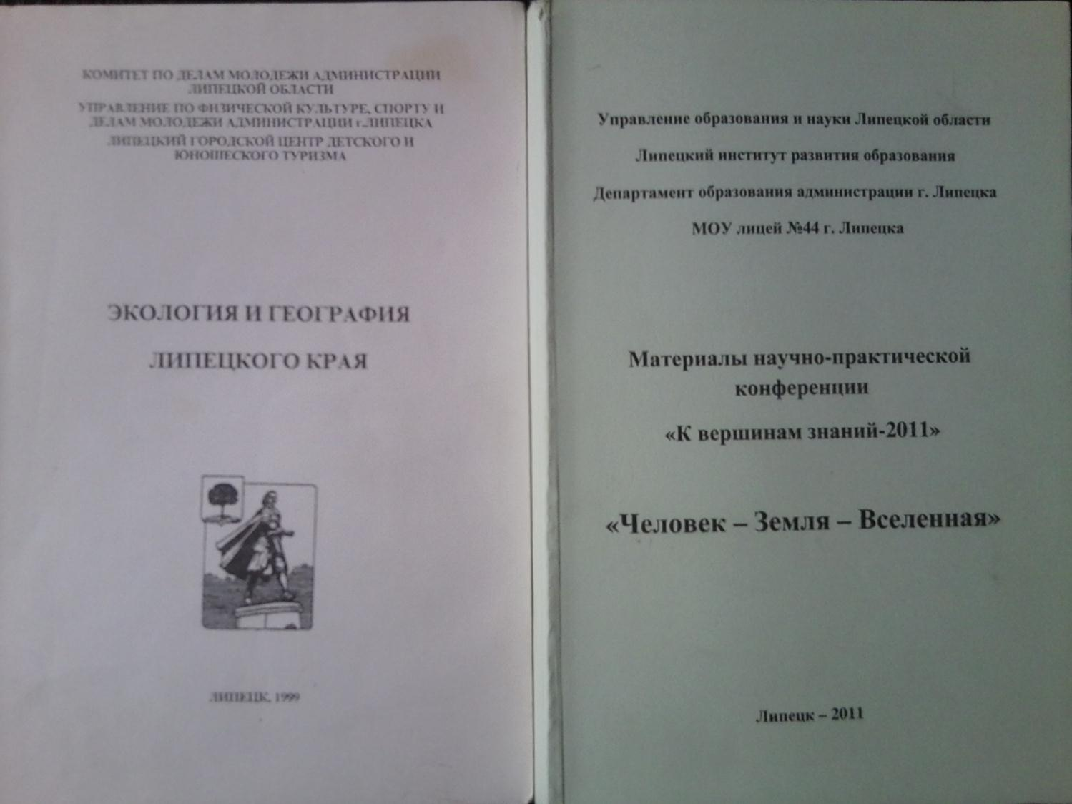
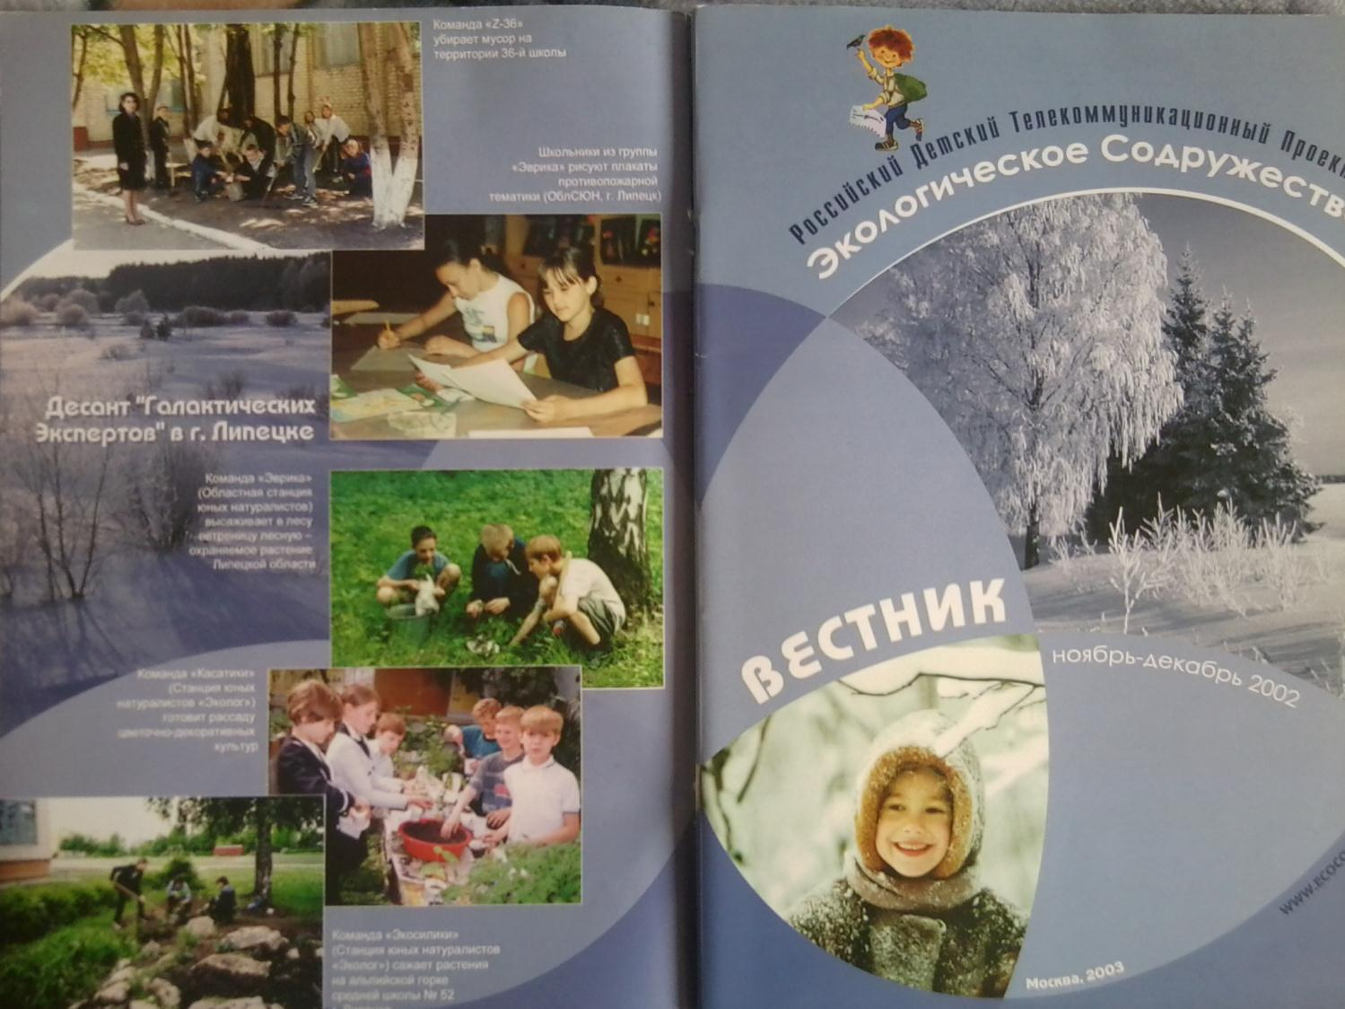
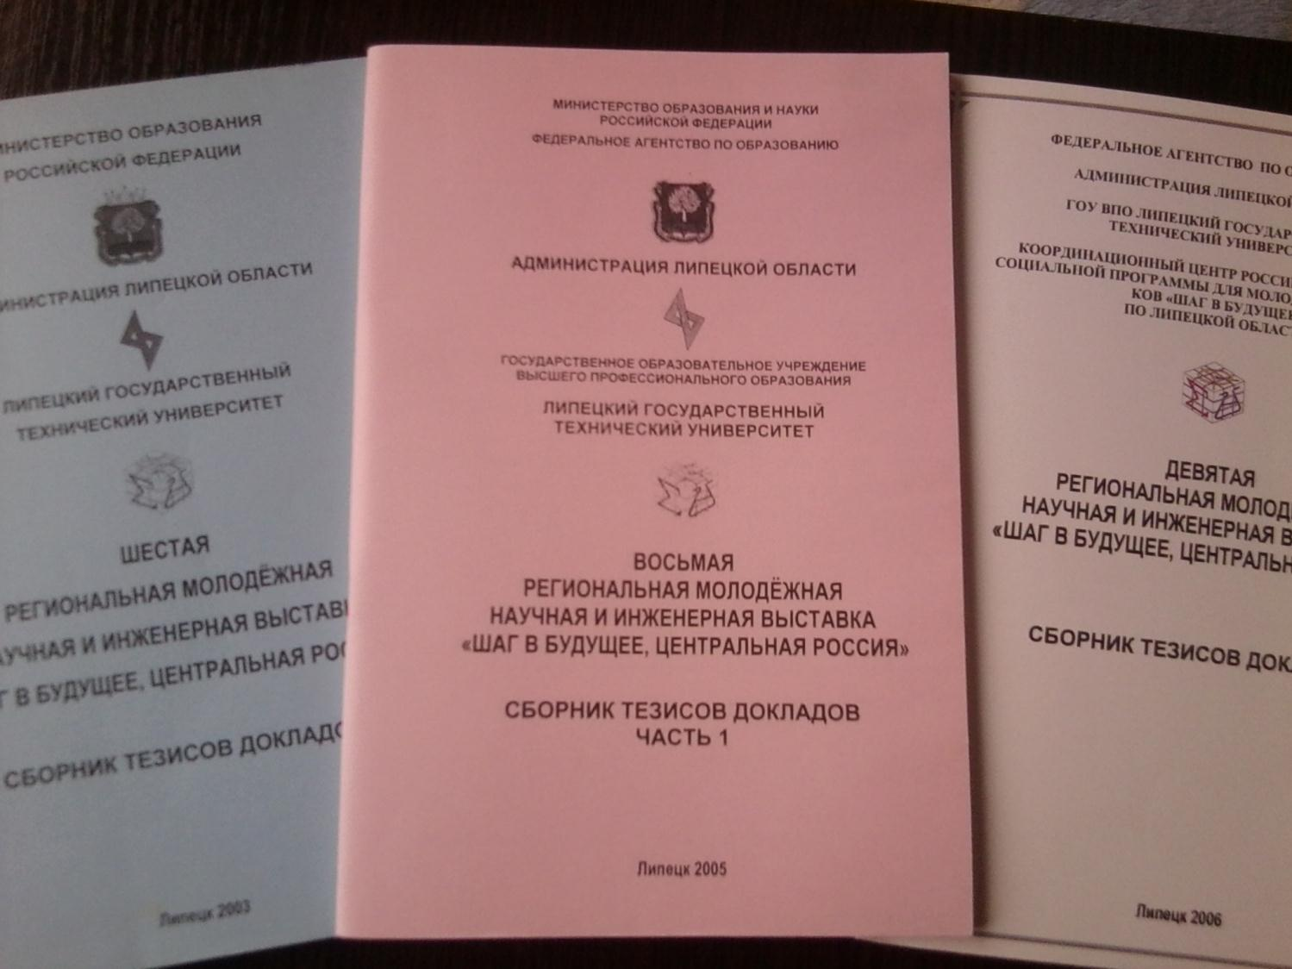
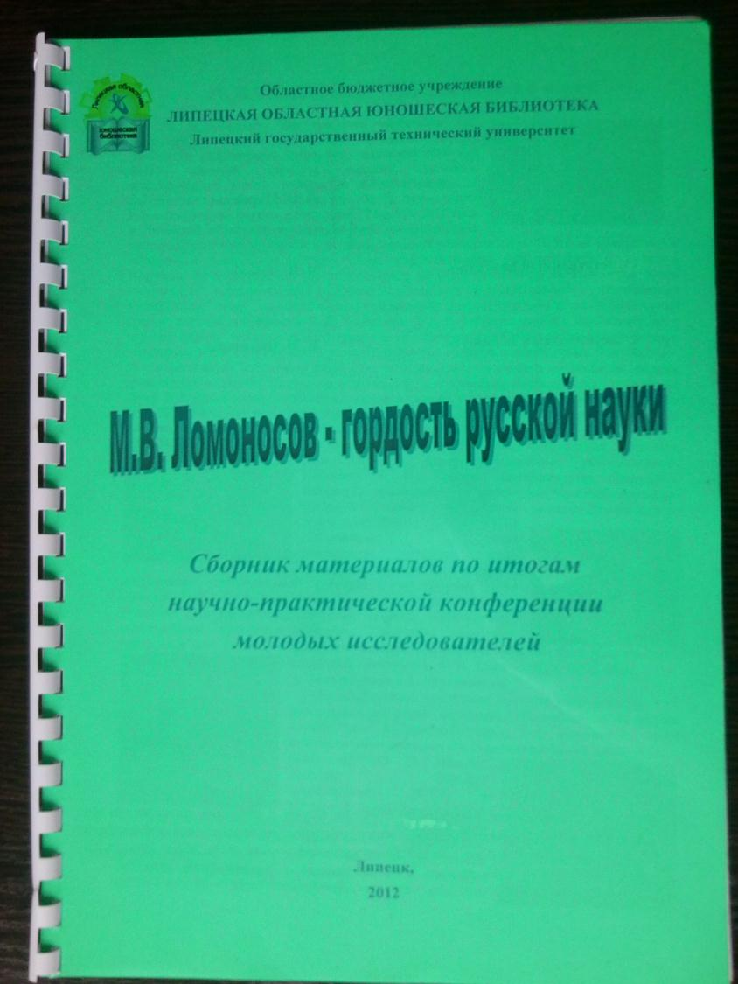
6. Сборник тезисов исследовательских работ обучающихся 5–11 классов – победителей и призеров II муниципальной научно-практической конференции «Путь к успеху». Конференция приурочена к 300-летию со дня рождения М.В. Ломоносова, г. Липецк, 27-29 октября 2011 г. – Секция естествознание – стр.52.
7. Материалы научно-практической конференции «К вершинам знаний-2011» - «Человек – Земля - Вселенная» стр.230.
8. Липецкая областная юношеская библиотека, ЛГТУ. Сборник материалов по итогам научно – практической конференции молодых исследователей. Липецк – 2012 г., статья на стр. 12.

Slide 6
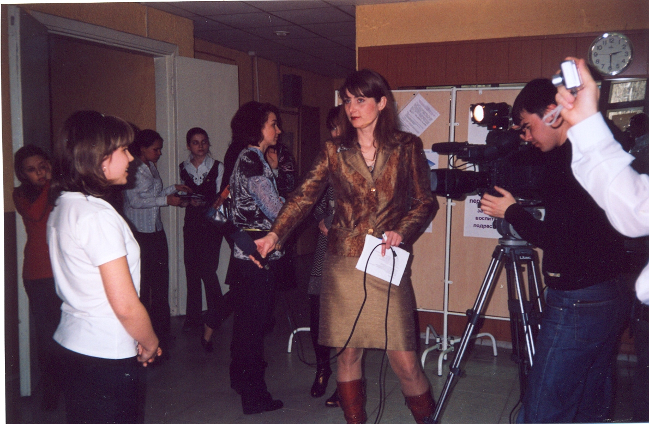
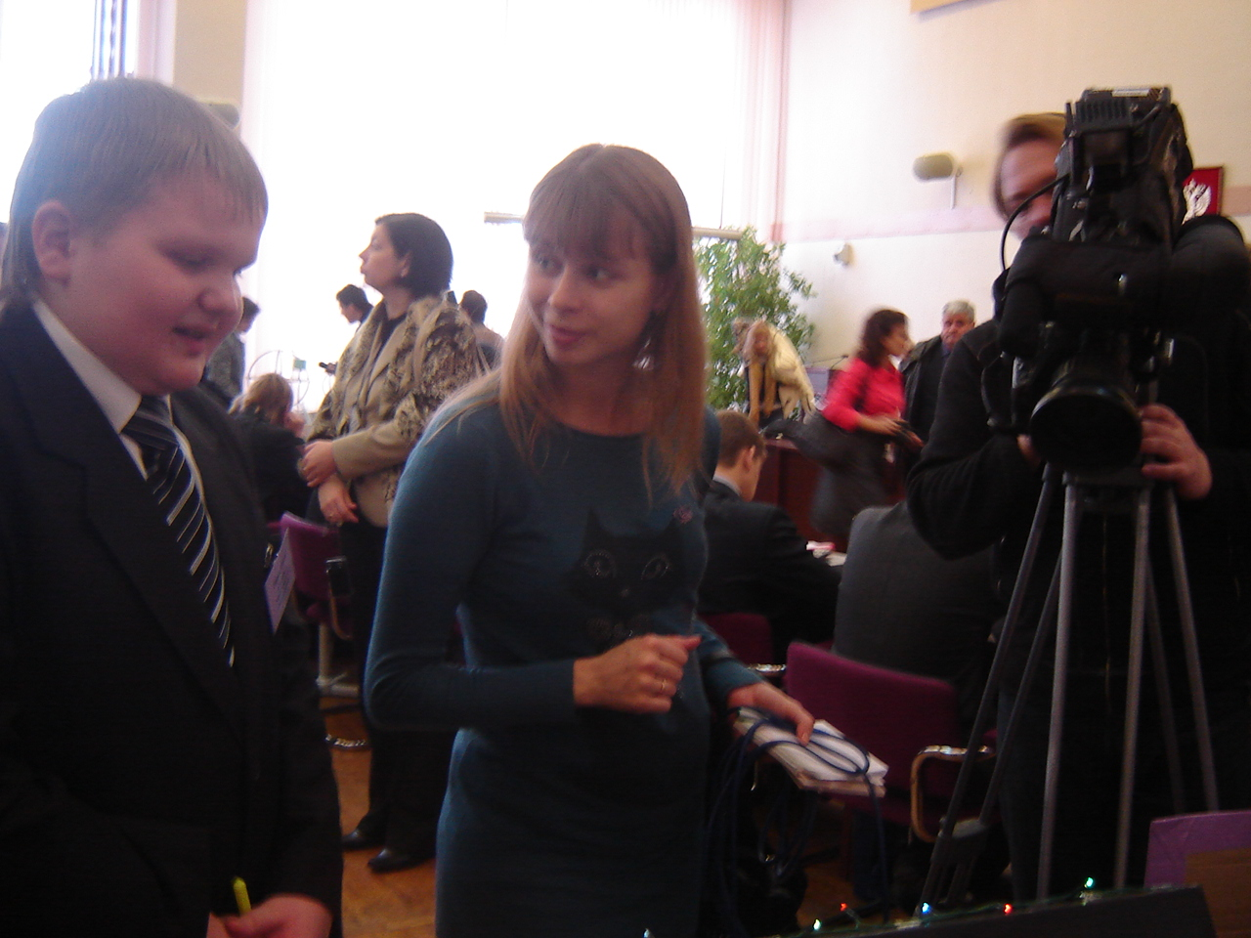
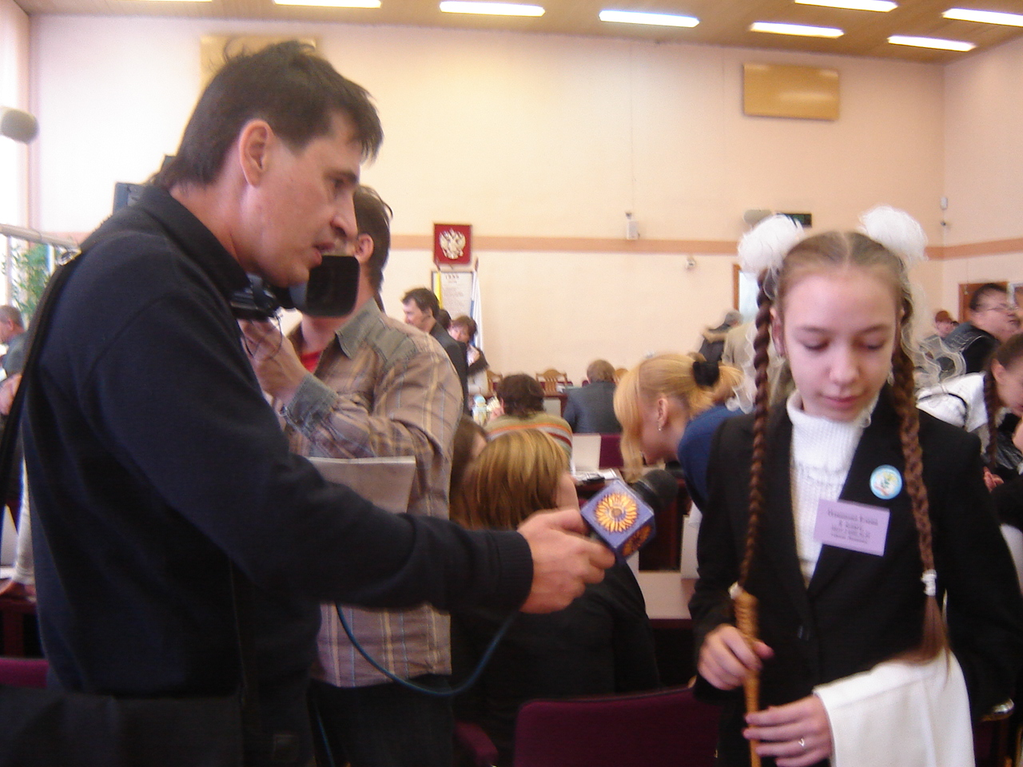
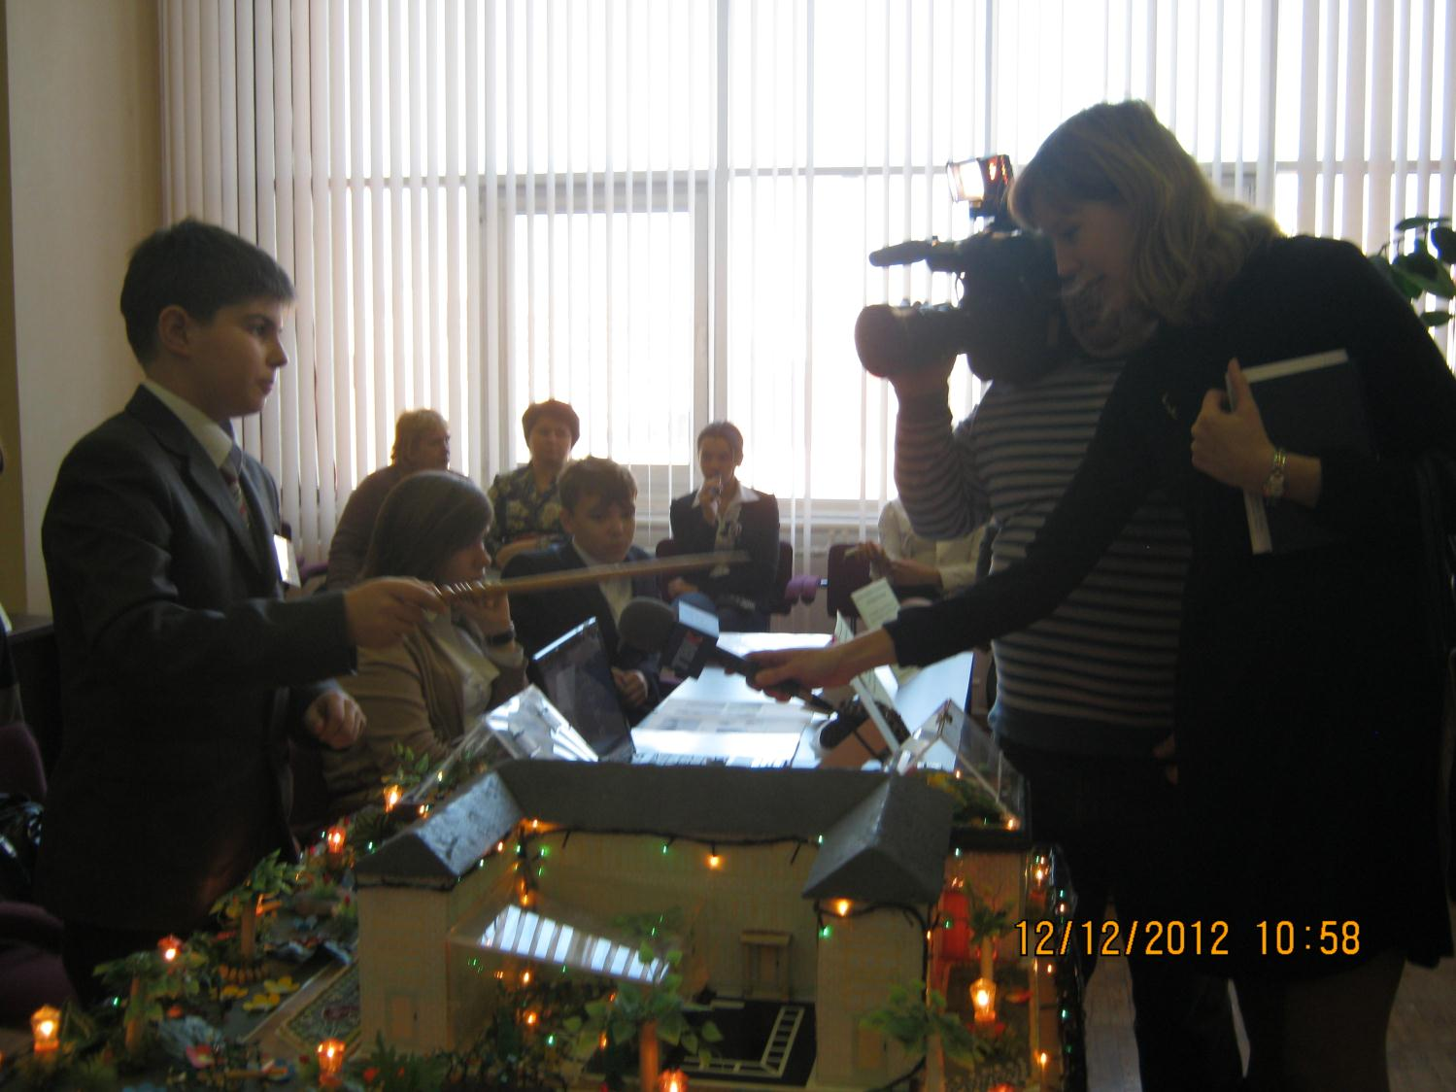
Аккуратность в эксперименте и творческая закалка, полученные в процессе исследовательской деятельности в школе под руководством Галумян Елены Эдуардовны, не пропадают бесследно. В ВУЗах такие учащиеся, как правило, продолжают самостоятельную научно – исследовательскую работу, становятся активными членами студенческих научных объектов. А также, выбирают профессии, связанные с биологией: врача-травматолога (Шихзагиров Арсен – двукратный победитель городских олимпиад по биологии), учителя биологии и химии (Супрунюк Яна), фармацевта (Соколова Анастасия), медицинской сестры (Бабаян Мариам, Сладких Светлана) и медбрата (Липатов Станислав), стоматолога – ортопеда (Григорян Мгер). Кандидат экономических наук, профессор РАЕ, член РоСМУ, старший преподаватель кафедр ПмиИТ, ЭтиКт - Егоров Елексей Ильич – неоднократный победитель городских и областных экологических олимпиад и научно-исследовательских конференций и т.д.

